Slide 1
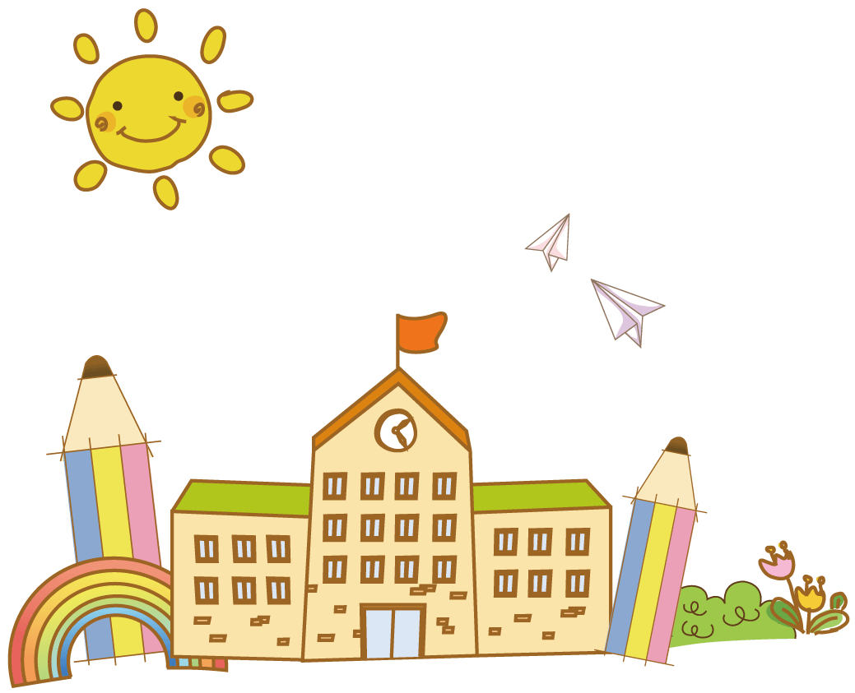
Chào mừng các em đến với
tiết tiếng việt

Slide 2
Khởi động

Slide 3
CHƠI TRỐN TÌM
CÙNG BẠCH TUYẾT VÀ 7 CHÚ LÙN

Slide 4
Cầu gì chỉ mọc sau mưa
Lung linh bảy sắc bắc vừa tới mây?
A. cầu mây
B. cầu lông
C. cầu mưa
D. cầu vồng
ĐÚNG RỒI

Slide 5
Cái gì nằm ở trong nhà, Nhìn lên mặt nó biết ngay giờ nào
- Là cái gì?
A. Cái quạt
B. Đồng hồ
C. Tivi
D. Tủ lạnh
ĐÚNG RỒI

Slide 6
Tiết 1

Slide 7
1
Đọc

Slide 8
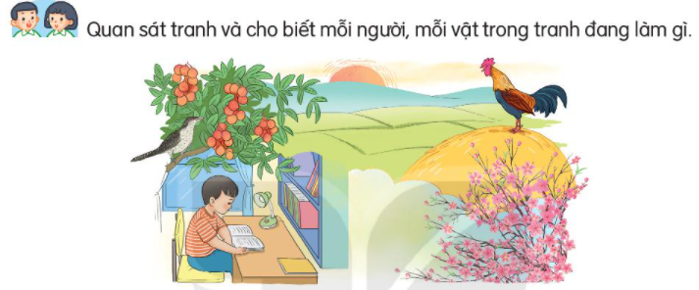
Đọc
Bạn nhỏ đang học bài
Con gà trống đang gáy

Slide 9
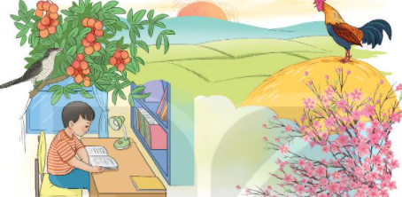
2
ĐỌC
Làm việc thật là vui
Quanh ta, mọi vật, mọi người đều làm việc.
Cái đồng hồ tích tắc, tích tắc, báo phút, báo giờ. Con gà trống gáy vang ò… ó … o, báo cho mọi người biết trời sắp sáng, mau mau thức dậy. Con tu hú kêu tu hú, tu hú. Thế là sắp đến mùa vải chín. Chim bắt sâu, bảo vệ mùa màng. Cành đào nở hoa cho sắc xuân thêm rực rỡ, ngày xuân thêm tưng bừng. Chim cú mèo chập tối đứng trong hốc cây rúc cú cú cũng làm việc có ích cho đồng ruộng.
Như mọi vật, mọi người, bé cũng làm việc. Bé làm bài. Bé đi học. Học xong, bé quét nhà, nhặt rau, chơi với em đỡ mẹ. Bé luôn luôn bận rộn, mà lúc nào cũng vui.
(Theo TÔ HOÀI)

Slide 10
2
ĐỌC
Làm việc thật là vui
Quanh ta, mọi vật, mọi người đều làm việc.
Cái đồng hồ tích tắc, tích tắc, báo phút, báo giờ. Con gà trống gáy vang ò … ó … o, báo cho mọi người biết trời sắp sáng, mau mau thức dậy. Con tu hú kêu tu hú, tu hú. Thế là sắp đến mùa vải chín. Chim bắt sâu, bảo vệ mùa màng. Cành đào nở hoa cho sắc xuân thêm rực rỡ, ngày xuân thêm tưng bừng. Chim cú mèo chập tối đứng trong hốc cây rúc cú cú cũng làm việc có ích cho đồng ruộng.
Như mọi vật, mọi người, bé cũng làm việc. Bé làm bài. Bé đi học. Học xong, bé quét nhà, nhặt rau, chơi với em đỡ mẹ. Bé luôn luôn bận rộn, mà lúc nào cũng vui.
Theo TÔ HOÀI
1
2
Đọc đoạn nối tiếp

Slide 11
2
Làm việc thật là vui
Quanh ta, mọi vật, mọi người đều làm việc.
Cái đồng hồ tích tắc, tích tắc, báo phút, báo giờ. Con gà trống gáy vang ò … ó … o, báo cho mọi người biết trời sắp sáng, mau mau thức dậy. Con tu hú kêu tu hú, tu hú. Thế là sắp đến mùa vải chín. Chim bắt sâu, bảo vệ mùa màng. Cành đào nở hoa cho sắc xuân thêm rực rỡ, ngày xuân thêm tưng bừng. Chim cú mèo chập tối đứng trong hốc cây rúc cú cú cũng làm việc có ích cho đồng ruộng.
Như mọi vật, mọi người, bé cũng làm việc. Bé làm bài. Bé đi học. Học xong, bé quét nhà, nhặt rau, chơi với em đỡ mẹ. Bé luôn luôn bận rộn, mà lúc nào cũng vui.
Theo TÔ HOÀI

Slide 12
3
Luyện đọc từ khó
làm việc, sắp sáng
1
4
2
nở hoa, rực rỡ
làm bài
Notes:
Bài giảng được thiết kế bởi: Vũ Hồng

Slide 13
ĐỌC
Một số câu văn dài
Con gà trống gáy vang ò ó o, báo cho mọi người biết trời sắp sáng, mau mau thức dậy.
Cành đào nở hoa cho sắc xuân thêm rực rỡ, ngày xuân thêm tưng bừng.

Slide 14
Sắc xuân
Cảnh vật, màu sắc của mùa xuân.
GIẢI NGHĨA TỪ
Rúc
Kêu lên một hồi dài
Tưng bừng
(quang cảnh, không khí) nhộn nhịp, tươi vui

Slide 15
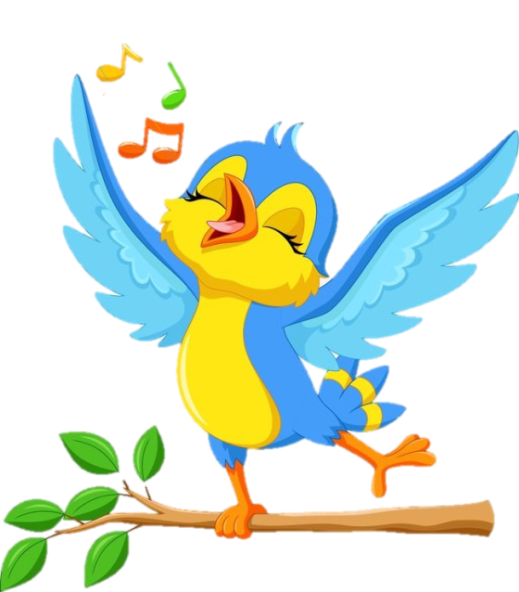
ĐỌC TOÀN BÀI

Slide 16
2
ĐỌC
Làm việc thật là vui
Quanh ta, mọi vật, mọi người đều làm việc.
Cái đồng hồ tích tắc, tích tắc, báo phút, báo giờ. Con gà trống gáy vang ò… ó … o, báo cho mọi người biết trời sắp sáng, mau mau thức dậy. Con tu hú kêu tu hú, tu hú. Thế là sắp đến mùa vải chín. Chim bắt sâu, bảo vệ mùa màng. Cành đào nở hoa cho sắc xuân thêm rực rỡ, ngày xuân thêm tưng bừng. Chim cú mèo chập tối đứng trong hốc cây rúc cú cú cũng làm việc có ích cho đồng ruộng.
Như mọi vật, mọi người, bé cũng làm việc. Bé làm bài. Bé đi học. Học xong, bé quét nhà, nhặt rau, chơi với em đỡ mẹ. Bé luôn luôn bận rộn, mà lúc nào cũng vui.
(Theo TÔ HOÀI)

Slide 17
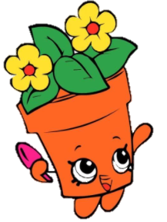
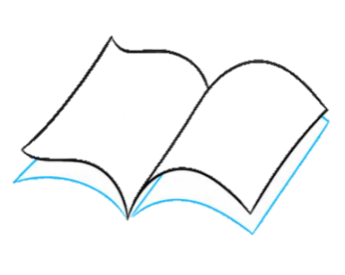
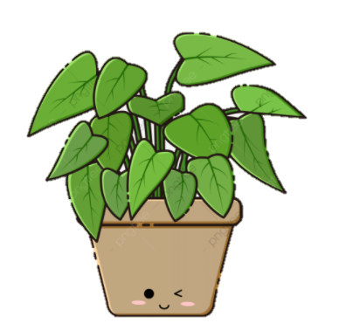
Trả lời câu hỏi

Slide 18
1.Những con vật nào được nói đến trong bài?
Con gà, con tu hú, con chim, chim cú mèo
2. Đóng vai một con vật trong bài để nói về công việc của mình
Trả lời câu hỏi
Con gà trống gọi mọi người thức dậy, tu hú kêu báo mùa vải chín, chim bắt sâu, bảo vệ mùa màng.
3. Kể tên những việc bạn nhỏ đã làm trong bài?
Bé làm bài, bé đi học, bé quét nhà, nhặt rau, chơi với em đỡ mẹ.
4. Theo em mọi người, mọi vật làm việc như thế nào?
Mọi người, mọi vật làm việc luôn luôn bận rộn nhưng lúc nào cũng vui.

Slide 19
Luyện tập theo văn bản đọc
Notes:
Bài giảng được thiết kế bởi: Vũ Hồng

Slide 20
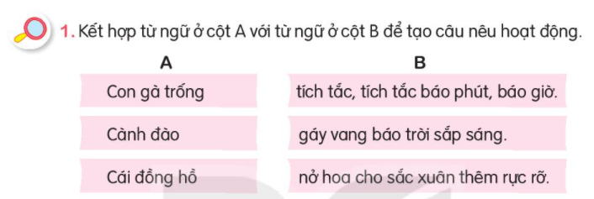

Slide 21
2. Đặt một câu nêu hoạt động của em ở trường
VD: Em đang học bài.

Slide 22
CỦNG CỐ BÀI HỌC

